Slide 1






Notes:
안녕하세요 중대장은 만족했다 팀의 발표자 이수민입니다. 저희의 서비스 유레카 소개하겠습니다.

Slide 2











Notes:
발표는 다음과 같은 순서로 진행 됩니다.

Slide 3



Notes:
저희의 소스코드와 실제 서비스를 경험해보고 싶은 분들은 요기 링크로 들어와주시면 됩니다.

Slide 4






Notes:
감정분석 상품추천 서비스 유레카의 탄생 배경을 설명드리겠습니다.

Slide 5

Notes:
여러분 배민 많이 사용 하시죠???
혹시 이런 적 없으신가요?

Slide 6
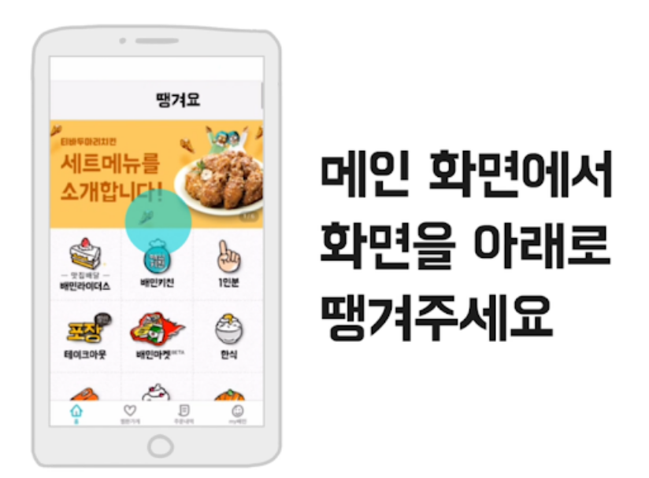
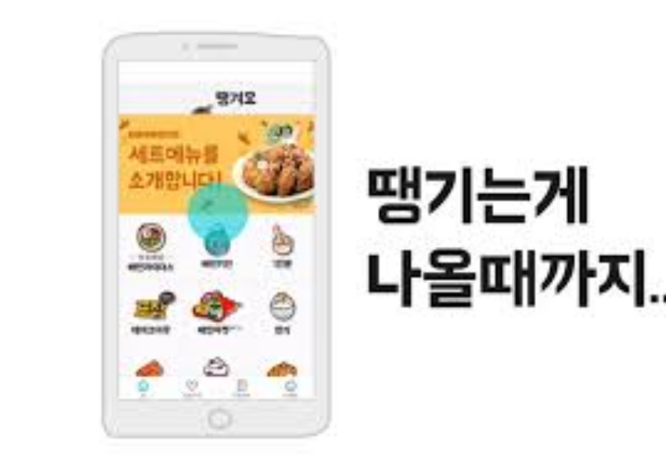
Notes:
아 배고파 점심뭐먹지?
하면서 배달의 민족 어플을 키고
아무 생각없이 화면 내려서 음식 추천받은적!!?

Slide 7


Notes:
만약 그랬다면 여러분들은 나도 모르는 사이에 마케팅 전략에 걸려든 것입니다!

Slide 8
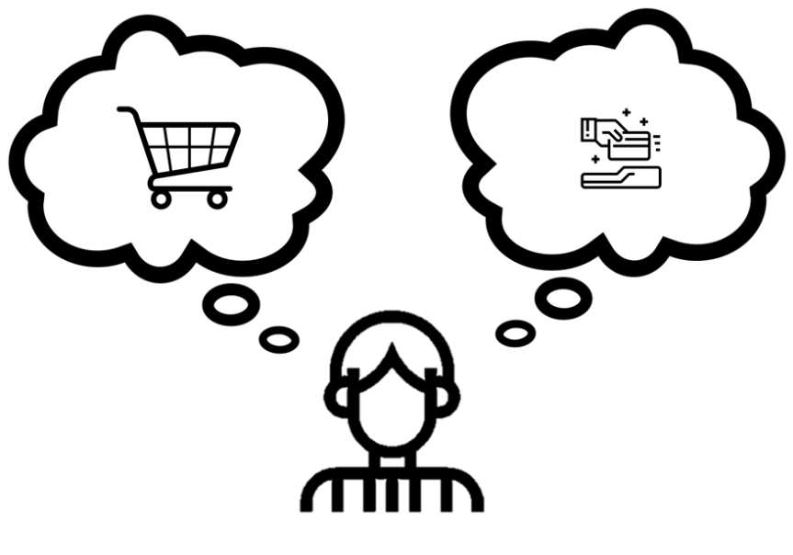
Notes:
사람들은 기본적으로 구매 결정을 피하고 싶어 합니다.
본능적으로 자신의 결정에 책임을 지는것을 두려워하기 때문이죠!

Slide 9





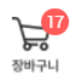

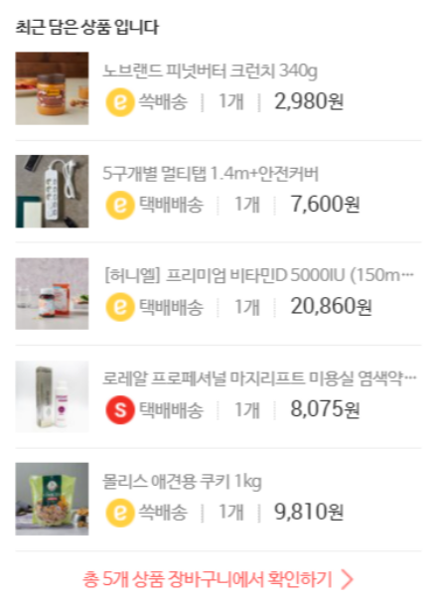



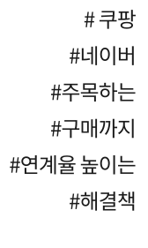
Notes:
이것을 심리학에서는 구매 결정 연기 라고 합니다.
장바구니에만 잔뜩 담아놓고 안사는 사람들이 바로 그 경우입니다.
따라서 쇼핑몰은 이러한 구매 결정 연기를 줄이는 것이 가장 중요합니다.!
최근 쿠팡이나 네이버 같은 회사들에서 추천 알고리즘이 굉장히 핫한데 그 이유가 바로 이거 때문이죠!

Slide 10
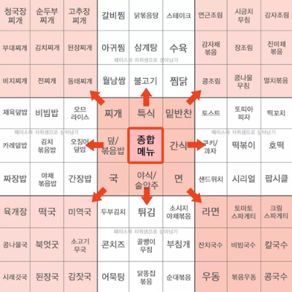


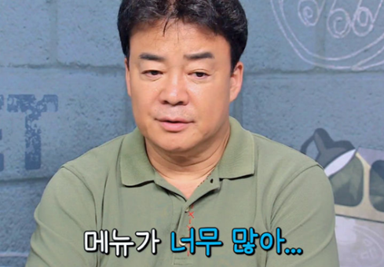
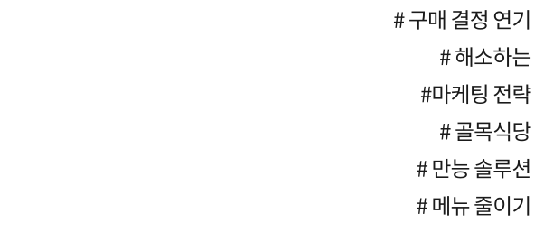
Notes:
이런 구매 결정 연기를 해소하기 위해 메뉴를 줄이는 등 선택의 폭을 좁혀주는 마케팅 전략을 사용하기도 합니다. 이를 소비자 선택 제한이라고 합니다.
그래서 저희는 쇼핑몰에 바로 이 소비자 선택 제한 마케팅 전략을 사용해보자!
라는 아이디어로 시작을 했습니다!

Slide 11




Notes:
저희는 쇼핑몰의 기본 서비스 사이클을 모두 구현해서,
쇼핑을 하면서 사용자들이 자연히 데이터를 쌓게됩니다.
유레카는 이를 기반으로 연관분석을 통해 사용자에게 딱 맞는 추천 상품을 제공합니다.
또한, 상품들을 넘겨보면서 사용자들이 느끼는 감정을 실시간 얼굴 분석을 통해 찾아내고 데이터를 정제해 사용자에게 제공합니다.
하지만 표정을 가공해 수치화한 정보만 저장하기 때문에 여러분의 실제 모습은 저장되지 않으니 걱정하지 않으셔도 됩니다.

Slide 12




Slide 13


























Notes:
프론트는 뷰로 구성되어있고, 백엔드에넌 마이크로 서비스 아키텍쳐가 적용되어서 각 기능별로 서버가 나누어져 있습니다.

Slide 14

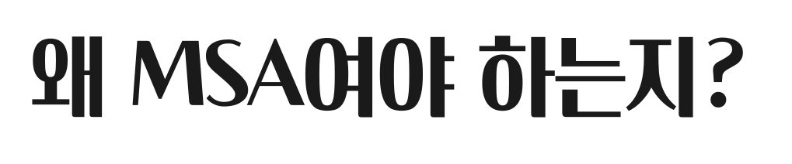












Notes:
쇼필몰의 특성 상 데이터의 이동이 많고 서버가 부담하는 비용이 크기 때문에 하나의 서버가 죽더라도 다른 기능에는 문제가 없다는 점이 msa를 사용하게 된 가장큰 이유였습니다. Msa를 사용해 보니 서비스별 서버를 구성하므로서 기능별로 서버를 따로 돌리기 때문에 배포와 유지보수가 굉장히 편해졌고, 대규모 회사의 경우 더더욱 장점이 부각될 것이라는 생각읻 ㅡㄹ었습니다.ㅣ 하지만 단점으로는 초기 구축 시간이 오래걸리고, 데이터베이스가 분산되어 데이터 처리에 어려움이 있다는 점이 있습니다.

Slide 15




Slide 16
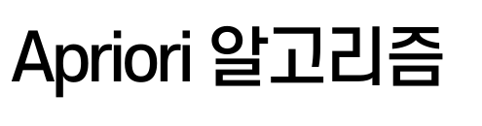
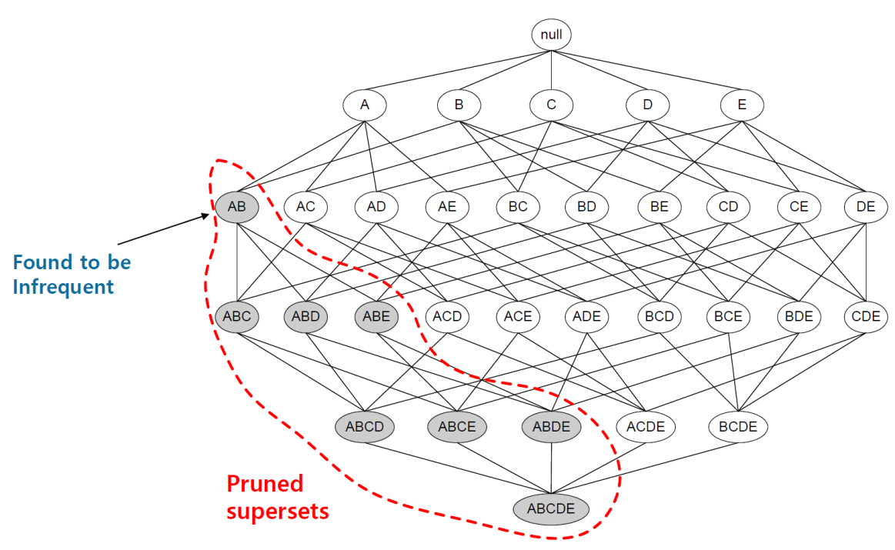

Slide 17


